Slide 1
Индивидуальный образовательный маршрут
ГАОУ ДПО «Тувинский институт развития образования и повышения квалификации»
Центр управления проектами и
программами

Slide 2
Индивидуальный образовательный маршрут — это индивидуальная программа, рассчитанная на конкретного школьника и преследующая конкретные цели, которые необходимо реализовать в указанные срок.
ИОМ — это путь или способ реализации личностного потенциала ребенка, развитие его способностей по индивидуальному плану (маршруту).
ГАОУ ДПО «Тувинский институт развития образования и повышения квалификации»

Slide 3
Индивидуальные особенности обучающегося:
образовательная база (знания, которыми ученик владеет);
психическое и физическое состояние ученика;
личностные качества, особенности характера ребенка (умение работать в команде и индивидуально, вид памяти, социальная активность, мотивиронность и т.д.) возраст;
социальный аспект (пожелания родителей).

Slide 4
Для чего нужны индивидуальные маршруты?
Практика внедрения ИОМ предусмотрена ФГОС.
И первоочередная задача таких маршрутов — профильная направленность.

Slide 5
Каждый ученик может составить индивидуальный план обучения.
Обязательными являются 6 предметов: русский язык и литература, математика, иностранный язык, история, ОБЖ и физкультура.
Предлагаются 5 направлений: естественнонаучное, технологическое, гуманитарное, социально-экономическое, универсальное.

Slide 6
Какие виды маршрутов уже известны и успешно применяются в педагогической практике?
для отстающих учеников;
помочь в обучении детям с ослабленным здоровьем;
для слабоуспевающих;
для одаренных учащихся с индивидуальными особенностями характера;
для детей, опережающих развитие.

Slide 7
Примерный алгоритм введения ИОМ
1. Информационный этап
Учитель организует беседу с детьми и родителями, в ходе которой объясняет суть, цели и возможности индивидуальных маршрутов. На данном этапе ученик фиксирует, что он должен знать и уметь к концу прохождения маршрута.
2. Диагностика и выбор методов Учитель (совместно с психологом и классным руководителем) проводит ряд тестов с целью определить личностные качества каждого ученика. То есть, на данном этапе фиксируется, что ученик может и хочет узнать в рамках данного предмета и что ему может помочь/помешать в этом.

Slide 8
3. Определение целей и задач ИОМ
4. Составление ИОМ. Теперь важен вопрос: "Как я буду двигаться к выполнению цели?". В маршруте указываются цели, которые нужно достичь, способы реализации, источники получения знаний, сроки для каждой задачи в отдельности, способ контроля и итоговые результаты.
5. Итоговый этап. После завершения прохождения учеником ИОМ обязательно проводится итоговая аттестация. Здесь важно не только оценить знания ребенка и уровень его умений и навыков, но и определить, насколько успешным было прохождение ИОМ, уложился ли он в срок, с какими трудностями ребенок столкнулся, что ему необходимо доработать.

Slide 9
Индивидуальные образовательные маршруты — примеры и образцы
Индивидуальный образовательный маршрут ученика младших классов
Цель: устранение пробелов по теме "Имя существительное".
Тема | Подтемы | ЗУН | Источники информации | Вид работы | Сроки | Вид контроля | Самооценка | Оценка учителя
Имя существительное | 1.Определение имени существительного как части речи |  | Учебник; Консультация учителя; Консультация одноклассника. | 1.Чтение учебника 2.Заучивание определения | 10-11 сентября | Устный ответ
 | 2.Роль имени существительного в предложении |  | Учебник; Урок; Информация из интернета. | 1.Чтение учебника; 2.Выполнение упражнения №123 3.Дополнительное занятие | 12-13 сентября | Тест
Подпись родителей:
Подпись учителя:

Slide 10
2. Пример индивидуального образовательного маршрута одарённого ребенка ИОМ ученика 5 класса (ФИО). Цель: развитие творческих и аналитических способностей Такой маршрут удобнее составлять на четверть, полугодие, год. В процессе реализации можно вносить корректировки.
Дата | Цели и задачи | Вид работы | Форма контроля | Достижения | Самооценка
Сентябрь | Развитие навыков исследовательской деятельности в области истории, умение создавать презентации, писать доклады по заданной теме | 1.Занятия в предметном кружке 2.Создание презентацию на тему… | 1.Участие в конкурсе кружка 2.Презентация в классе | Занял второе место в конкурсе Сдал презентацию по теме
октябрь |  | 1.Занятия по курсу дистанционного обучения в Интернете 2.Посещение дополнительных занятий 3. Участие в конкурсе рисунков «Моя семья» | 1.Выполнение творческого задания 2.Сочинение 3.Создание проекта по теме | 1.Завершил курс дистанционного обучения «на отлично» 2. 3-е место в конкурсе сочинений 3.Грамота за успешное участие в предметной неделе

Slide 11
Обеспечение в школе реализации индивидуально-образовательных маршрутов учащихся – это попытка увидеть учебный процесс с позиции ученика.

Slide 12
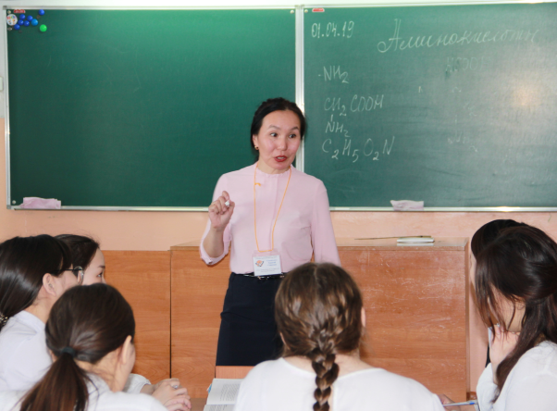
Мы ничему не можем научить человека. Мы можем только помочь ему открыть это в себе.
Галилео Галилей

Slide 13
БЛАГОДАРИМ ЗА ВНИМАНИЕ!
Региональный координатор проекта: Тувинский институт развития образования и повышения квалификации
Адрес:г.Кызыл,ул.Чургуй-оола,д.1 Контактный телефон: (39422)20675,23547 Электронная почта: ipk-tuva@yandex.ru Сайт: ipktuva.ru

